Slide 1
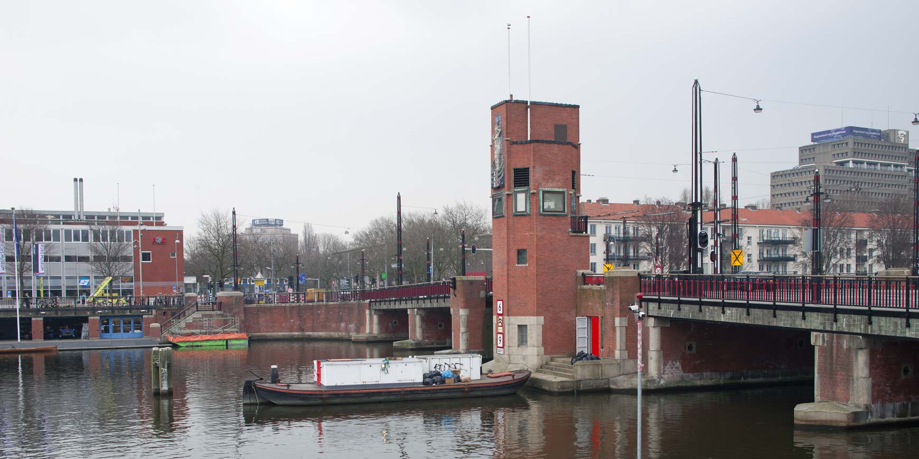


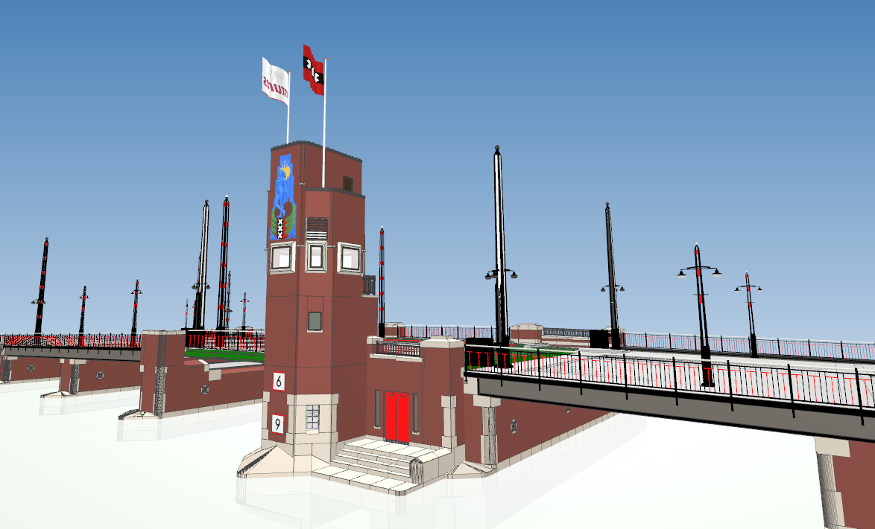
Alice
Lucie

Slide 2
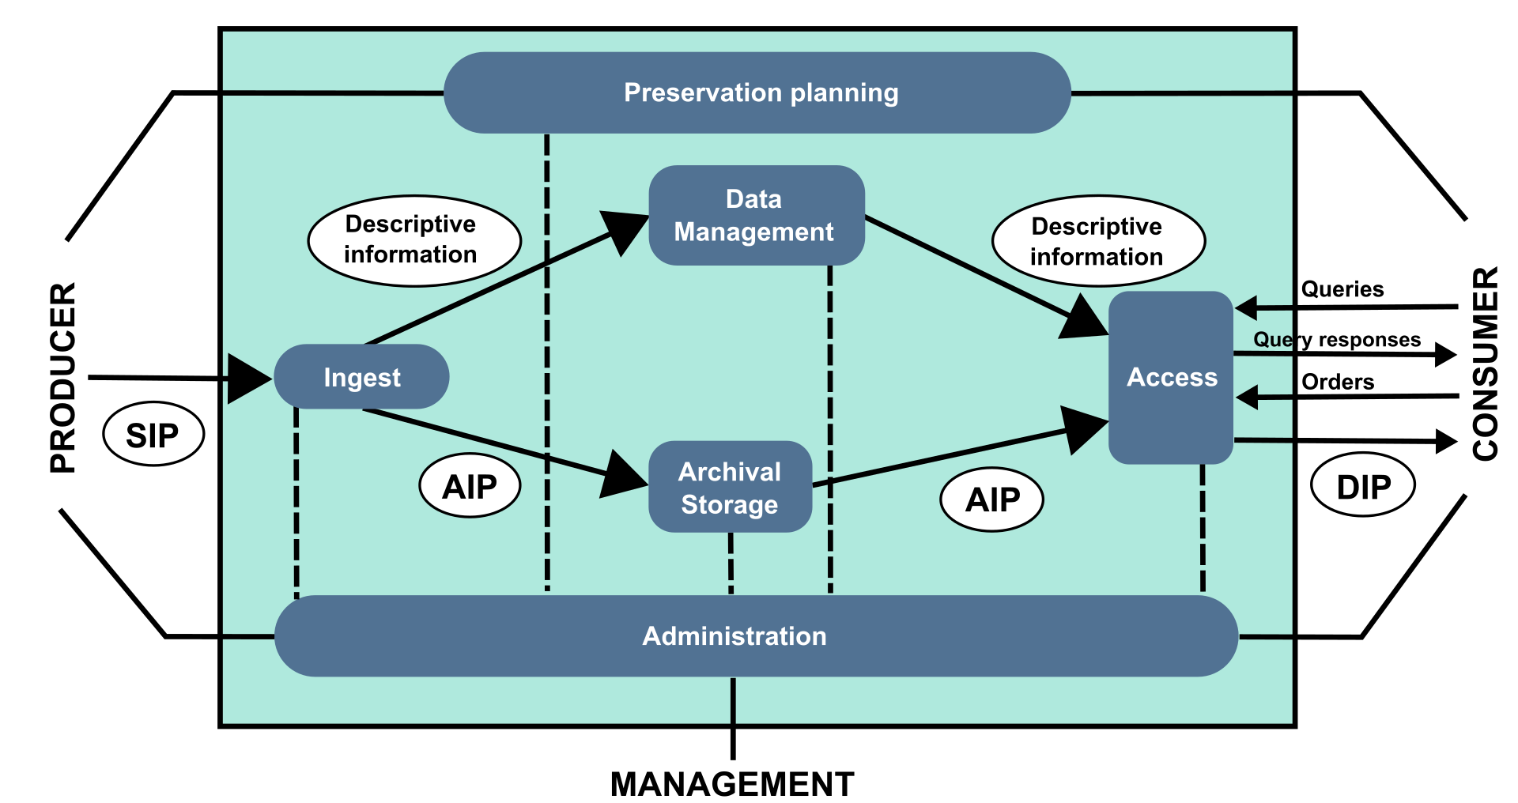
Alice
Lucie

Slide 3

Alice
Bob
Lucie
DUTO-BIM Validator
AtoM
Archivematica

Slide 4










Alice
Bob
Lucie
DUTO-BIM Validator
AtoM
Archivematica
SIPs
AIPs
DIPs

Slide 5
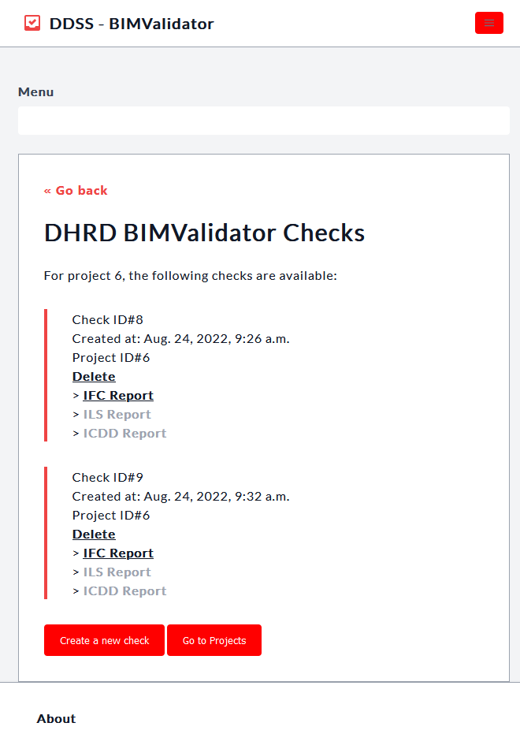
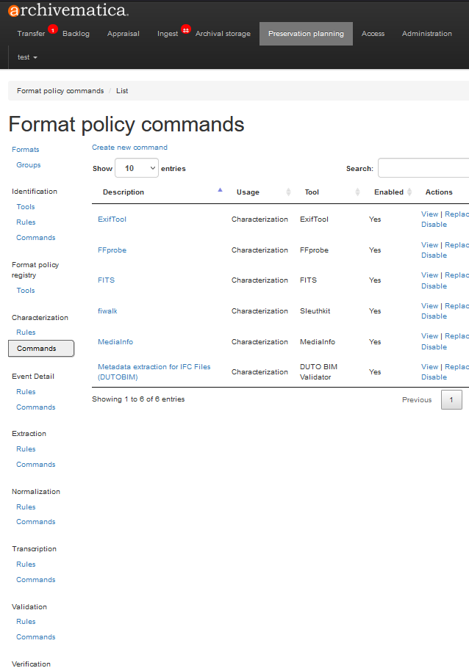
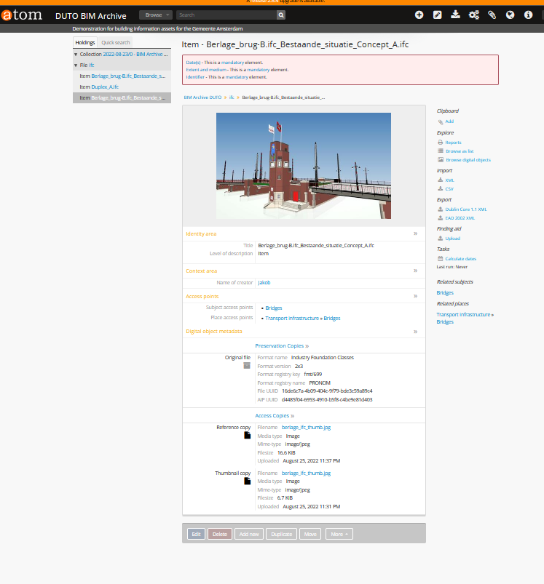
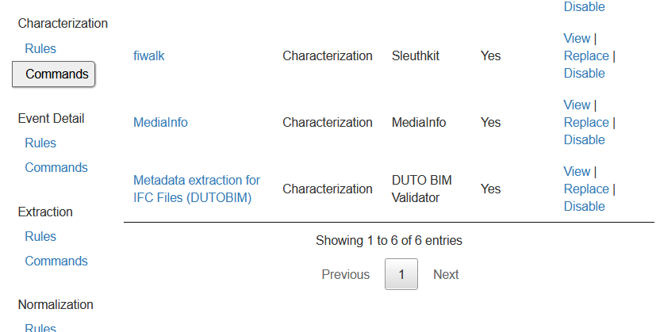
Alice
Bob
Lucie
DUTO-BIM
AtoM
Archivematica
SIPs
AIPs
DIPs

